Slide 1
Forsøk uten bruk av kromater
Faglig-pedagogisk dag.
Torsdag 29. oktober 2020
Karoline Fægri og Svein Tveit, Skolelaboratoriet i kjemi

Slide 2
Bakgrunn for valg av elevforsøk
REACH: Regelverk om registrering, vurdering, godkjenning og begrensning av kjemikalier. Felles for alle landene innenfor EU/EØS området.
I vedlegg XIV, autorisasjonslisten, finner vi kromsyre og kromater/dikromater som tradisjonelt har vært brukt i skolen. Disse kan ikke lenger brukes.
https://www.miljodirektoratet.no/ansvarsomrader/kjemikalier/regelverk/reach/krav-om-autorisasjon/

Slide 3
Bakgrunn for valg av elevforsøk
Oksidasjon av alkoholer der vi identifiserer primære, sekundære og tertiære alkoholer uten bruk av kromsyrereagens, men bruker KMnO₄
Bestemmelse av klorid ved fellingstitrering uten bruk av kaliumkromat som indikator.

Slide 4
Primær, sekundær eller tertiær alkohol?
Bruk briller
Kaliumpermanganat setter flekker på huden og varige flekker på klær. Vær forsiktig så du ikke søler.
Siden vi jobber uten avtrekk: Vær ekstra påpasselig med å sette kork i reagensrørene når dette står i fremgangsmåten.

Slide 5
Balanserte reaksjonsligninger
Primær alkohol
3R-CH₂OH + 4MnO₄⁻ → 3RCOO⁻ + 4H₂O + 4MnO₂ + OH⁻
Sekundær alkohol
3R₁-CHOH-R₂ + 2MnO₄⁻ → 3R₁-CO-R₂ + 2H₂O + 2MnO₂ + 2OH⁻

Slide 6
Rydding
Alle løsninger og rester av alkoholer blandes sammen.
Når all permanganat er redusert til brunstein helles vesken i vasken og skylles ned med varmt vann og Zalo.
Brunstein kastes som restavfall.

Slide 7
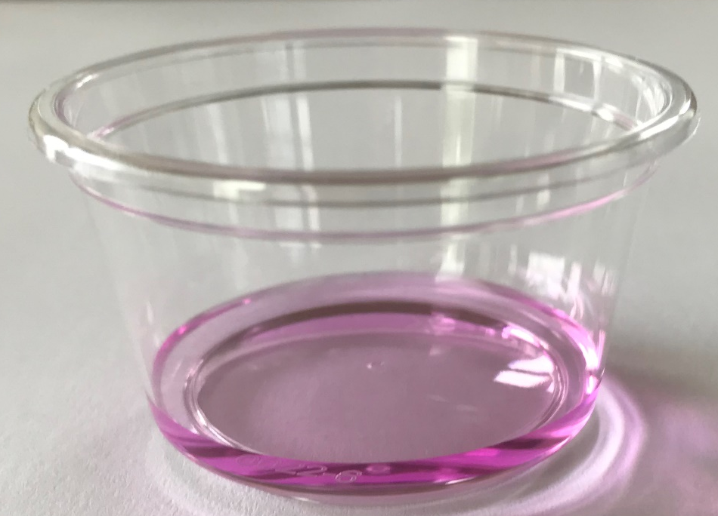
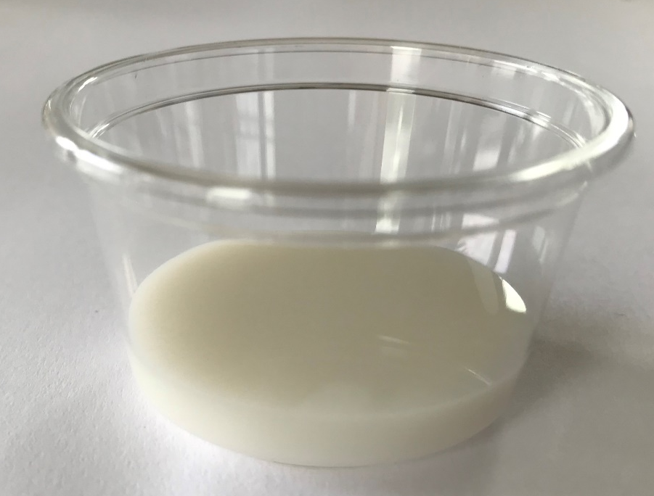
Bestemmelse av kloridinnholdet i saltvann
Sølvnitrat setter flekker på hud og varige flekker på klær. Vær forsiktig så du ikke søler.
ved start
ved ekvivalenspunktet

Slide 8
Resultater
Volum tilsatt AgNO₃ / mL | Beregnet konsentrasjon av klorid i g/L «sjøvann»
1,70 | 20,1
1,74 | 20,6
1,78 | 21,0
1,82 | 21,5
1,86 | 22,0

Slide 9
Rydding
Rester som inneholder sølvklorid og sølvnitrat må tømmes på en restekanne for metallioner og leveres som farlig avfall.
Resten av løsningene skylles i vasken med mye vann.

Slide 10
Tilbakemelding på kurset
https://nettskjema.no/a/170012

Slide 11
Kilder
Om autorisasjonslisten hos miljødirektoratet: https://www.miljodirektoratet.no/ansvarsomrader/kjemikalier/regelverk/reach/krav-om-autorisasjon/
Om autoriseringsprosessen: https://echa.europa.eu/substances-of-very-high-concern-identification-explained
Autorisasjonslisten: https://echa.europa.eu/authorisation-list
Determination of chlorinity without the use of chromate indicator: https://www.ncbi.nlm.nih.gov/pmc/articles/PMC3065052/
Basiskemi B, Helge Mygind med flere.

